Slide 1
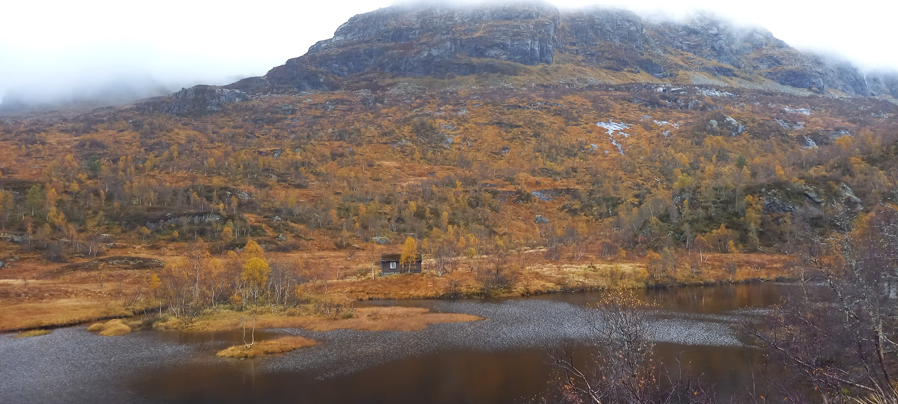
Utmarkskonferansen 23.-24.-11.22
Vinning og vanskar med storfe og småfe på utmarksbeite
Øystein Havrevoll, beitebrukar i Ringsaker

Slide 2
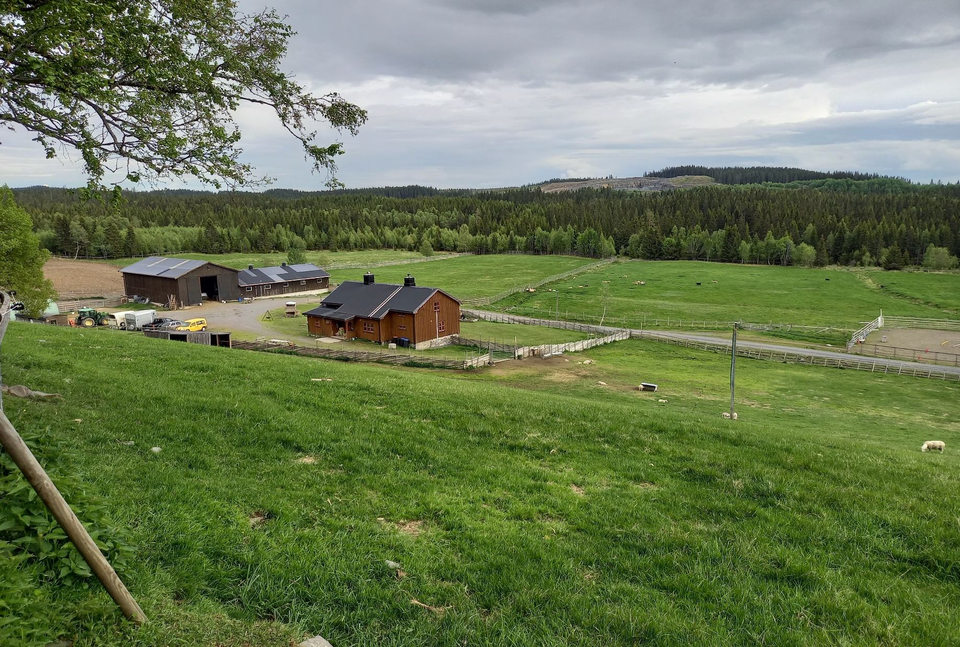
Litt om meg :
Sæterbakken, 600 m.o.h. i Ringsaker
Drift: Sau og grøn omsorg

Slide 3
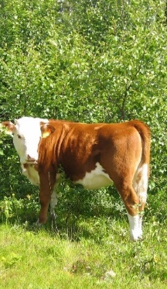
Beiteareal og målsettingar
3,5 % dyrka jord i Norge, 10,7 mill. daa ‘
(SSB 2022)
45 % nyttbar utmark, 137 mill. daa.
Dette er godt eller svært godt beite
(Rekdal & Angeloff, 2021)
Mål: Auka matproduksjon med 20 % innan
2030
Hurdalsplattforma 2021:
Auka sjølvforsyning i Norge til mist 50 %

Slide 4
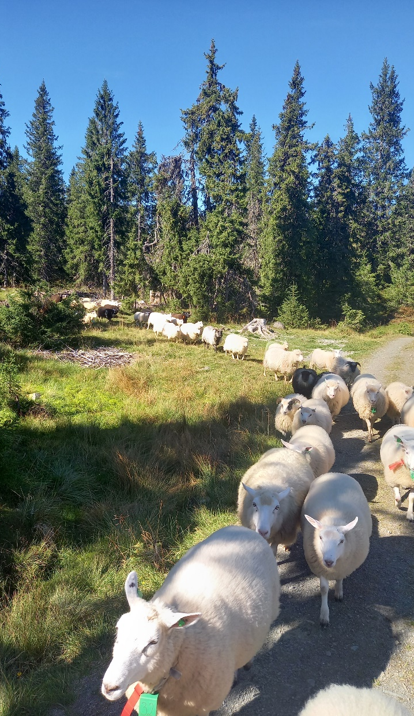
Stor variasjon i ulike utmarksbeite
Fjellbeite - fjellskog og snaufjell
Skogsbeite
Strandenger og lyngheibeite
Ravinelandskap
Seterlykkjer
Hagemark
Bygdenære beite gjerne i samanheng med innmarksbeite

Slide 5
Tal dyr på beite i 2020. (Landbruksdirektoratet, SSB)
 | Innmarksbeite (>12 veker) | Utmarksbeite (> 5 veker) | % på utmark
Sau/lam | 2 200 000 | 1 910 000 | 87
Storfe | 608 100 | 249 000 | 41
Geiter | 66 900 | 56 000 | 84
Hestar | 23 800 | 8 500 | 36

Slide 6
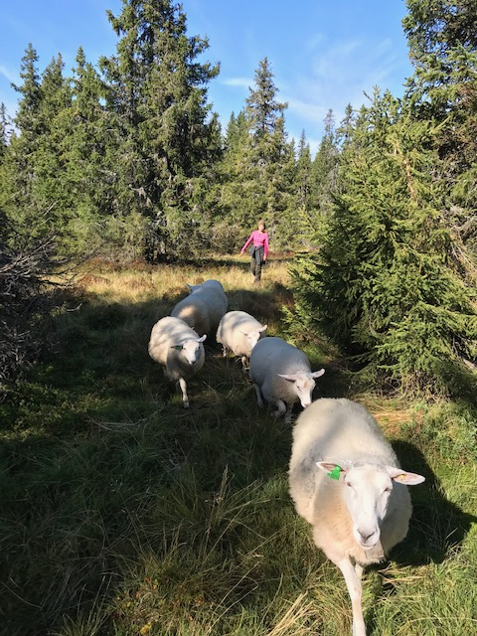
Vinning med utmarksbeite
Hausting av fôrressursar til kjøt- og mjølkeproduksjon.

Slide 7
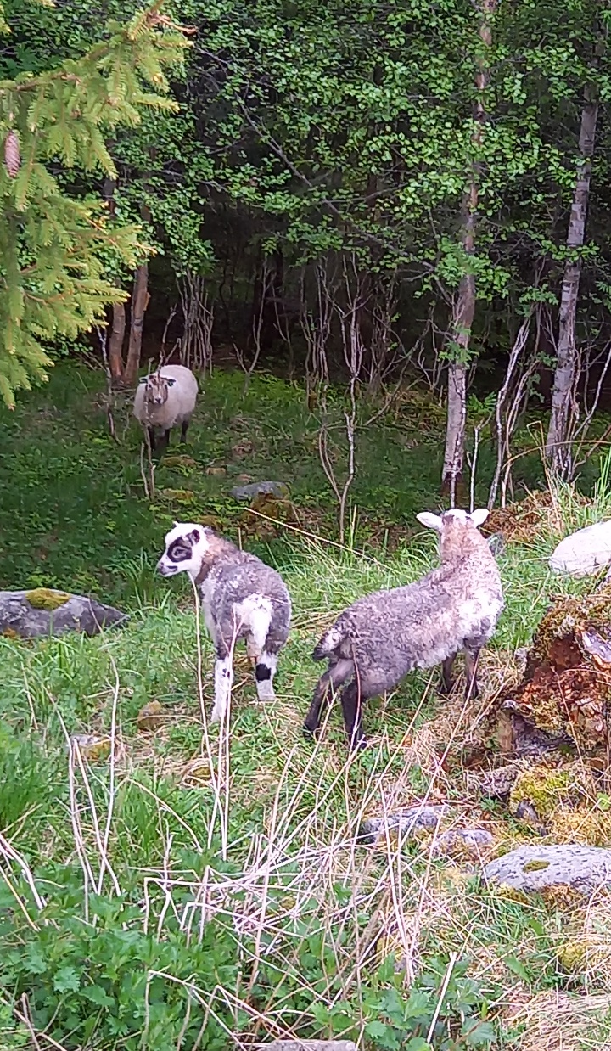
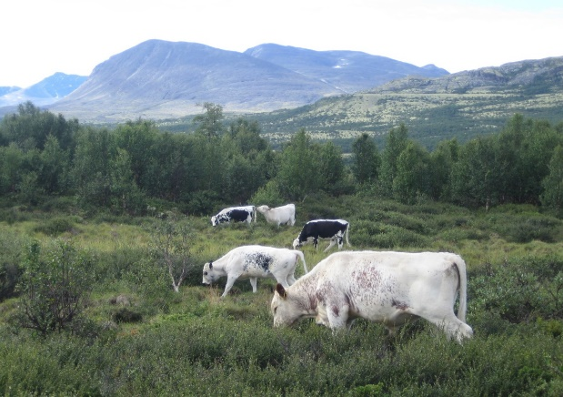
Fôropptak i utmark er bestemt av desse tre faktorane:
Kor mange dyr som beitar i utmarka
Gjennomsnittleg beitetid (dagar) for kvart dyreslag
Gjennomsnittleg dagleg fôropptak per beitedyr rekna i FEm

Slide 8
Fôropptak per dyr per dag
Næringsbehov til vedlikehald, aktivitet, tilvekst og avdrått
 | FEm/dag/dyr | % frå utmarksbeite
Søye m/lam | 3,0 | 100
Kjøttku m/kalv | 10-12 | 100
Storfe, ungdyr | 4-7 | 100
Mjølkeku, 25 kg dagsavdrått | 15-17 | 45
Mjølkegeit, 3 kg dagsavdrått | 2,3-2,5 | 45
Ammegeit m/kje | 2,0 | 100

Slide 9
Forventa tilvekst i snitt for perioden på godt utmarksbeite
Ammekalv >1000 g/dag
Ungdyr NRF 400-500 «
Tvillinglam NKS >300 «
Kje 80-100 «
Ammekje > 120 «

Slide 10
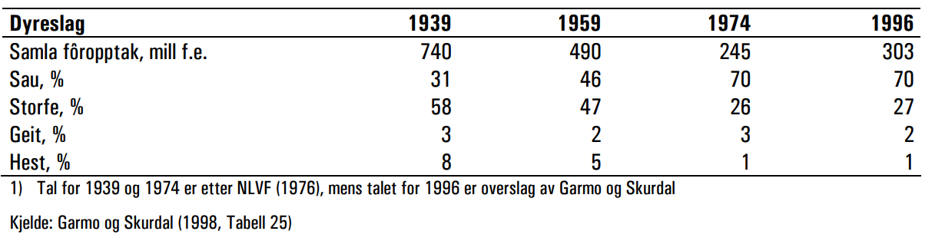
Fôropptak på utmarksbeite (Garmo & Skurdal, 1998)
Rekdal & Angeloff, 2021:
Beitepotensialet i utmark er 950 mill. FEm (a 4 kr per FEm) til ein verdi av 3,8 milliardar kroner.

Slide 11
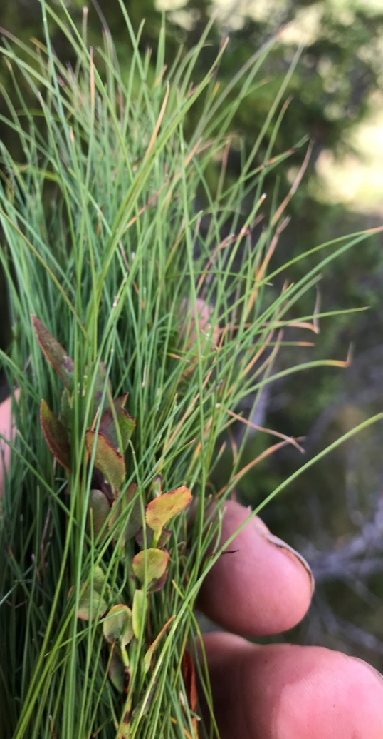
Analyse av smyleprøver blåbærgranskog 700-800 m.o.h. i Leindalen, Ringsaker, 2022.
Prøve tatt: | 27.07. | 25.08. | 11.09. | 24.09. | 12.10.
Fordøyelighet, % | 71 | 68 | 66 | 66 | 65
FEm/kg tørrst. | 0,79 | 0,77 | 0,73 | 0,74 | 0,73
NDF, g/kg tørrst. | 465 | 519 | 528 | 520 | 542
Råprotein, g/kg ts. | 69 | 76 | 80 | 74 | 68

Slide 12
Vinning med utmarksbeite
Hausting av fôrressursar til kjøt- og mjølkeproduksjon.
God dyrevelferd
Reklame for norsk husdyrhald – omdømme
Viktig for kulturlandskap, seterkultur og å utvikla artsmangfald (biodiversitet)
Gir fine turar i beiteområda

Slide 13
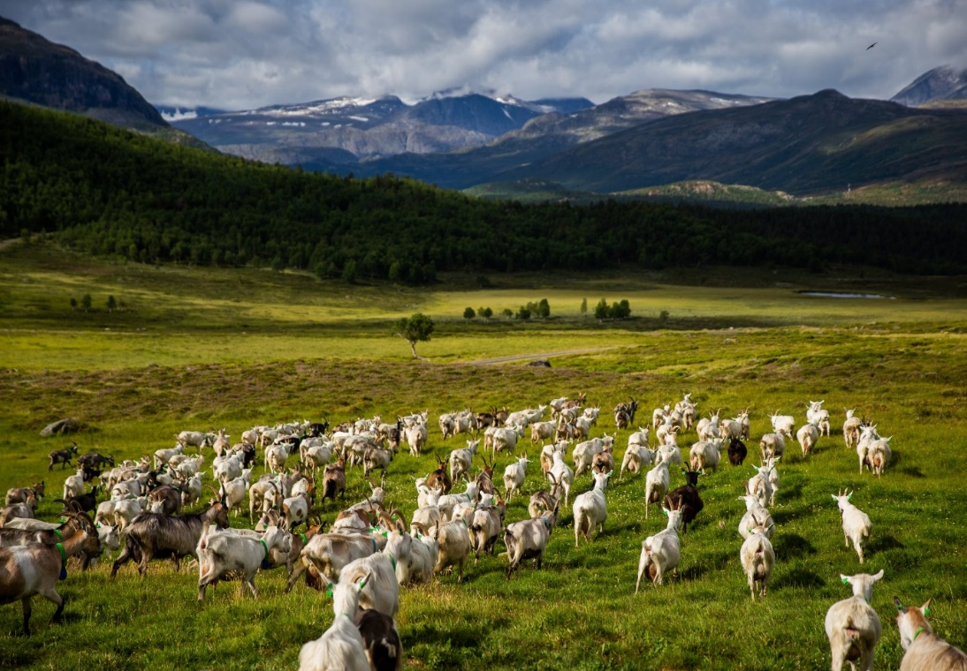
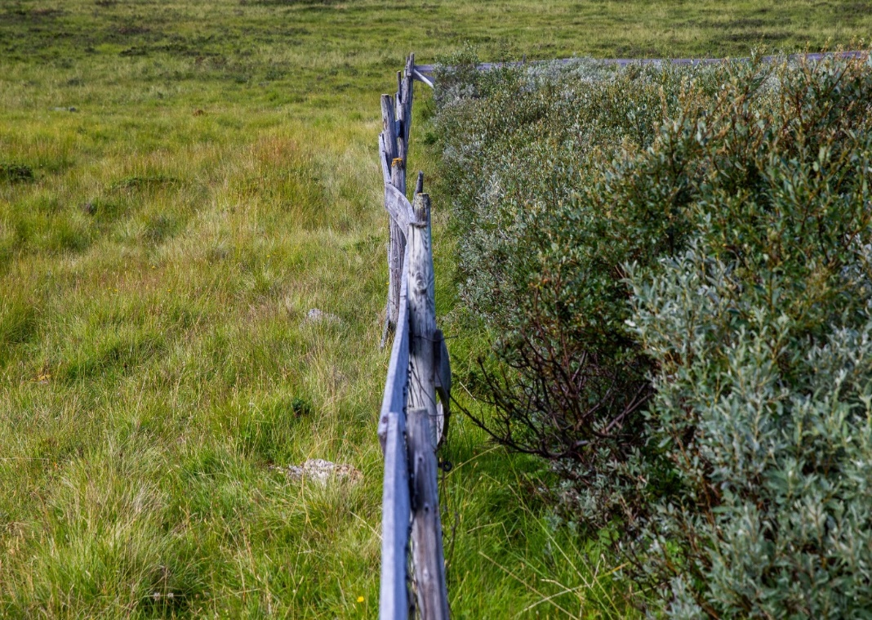
Effekt på kulturlandskapet i Griningsdalen, Vågå.
Foto: Myklebust, GD, 2017

Slide 14
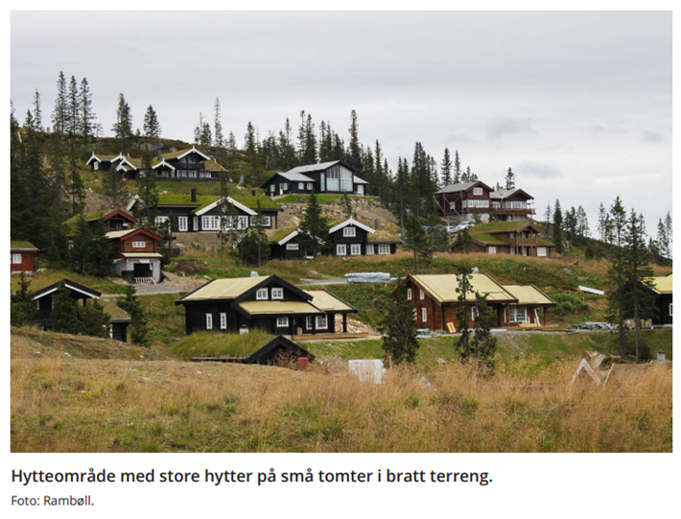
Vanskar med utmarksbeite
Arbeid og kostnad med transport, tilsyn og sanking
Gjerding – sperregjerde, hytter/setrar
Skogbruk skade på plantefelt
Organisering (OBB) – færre bønder
Rovdyrangrep
Infrastruktur – vegar, jernbane, vindmøller
Jakt - krav om tidleg sanking
Hytteutbygging – fritids-aktivitetar

Slide 15
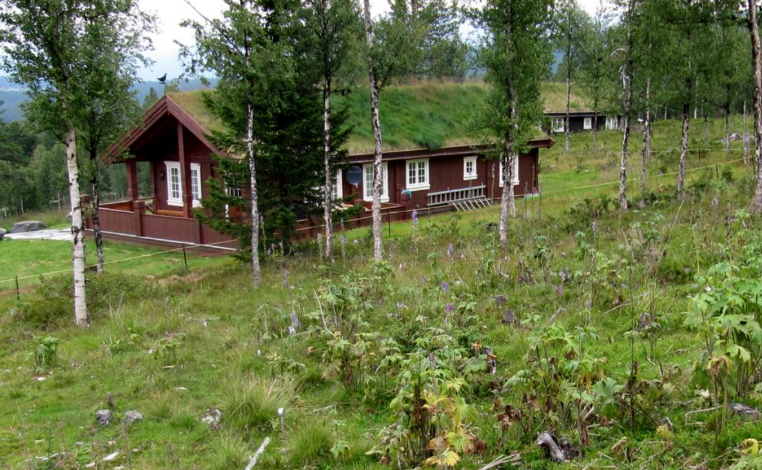
Hytter i gode beiteområde
Foto: Yngve Rekdal

Slide 16
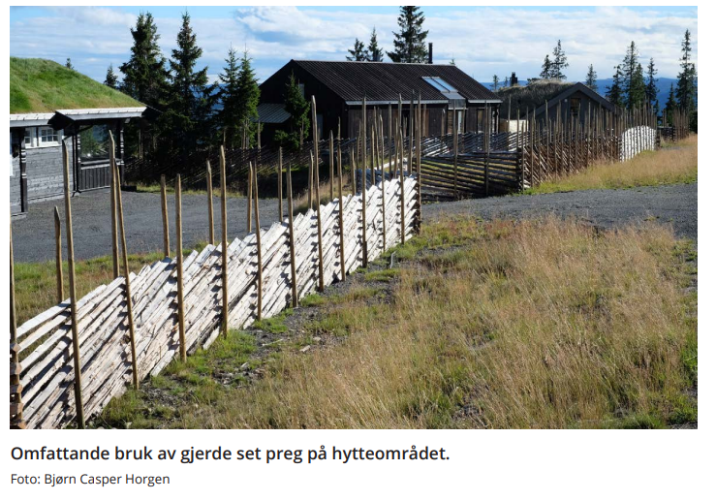

Hytter til glede og sorger!

Slide 17
Framlegg til reglar ved oppsetting av gjerde rundt fritidsbuskapar i Ringsakerfjellet
40 lengdemeter gjerde totalt. Ingen endring i nåverande plan.
Gjerde skal vera av tre slik som skigard eller bordgjerde med minst 100 cm høgde. Det skal ikkje vera større opningar enn 10 cm mellom gjerdebord og mellom bakken og gjerde. Dette gjeld også inngangsportar.
Elektrisk gjerde av alle typar blir ikkje godkjent.
Gjerde må settast opp slik at dyr ikkje kan hoppa inn på tomta frå murar og skrentar i terrenget.
Markeringssteinar på ei tomt må ha så stor avstand mellom seg at ikkje dyr kan setja seg fast.

Slide 18
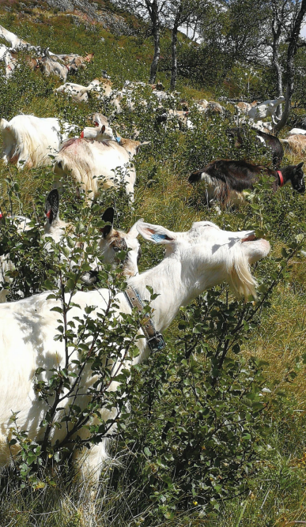
Tiltak framover
Bruk av utmarka må gi økonomisk stimulans for bøndene
Beitebruksplanar i alle kommunar som nyttar desse aktivt i arealplanlegging – beitebruk blir prioritert
Kontroll med talet på rovdyr
Utbygging av organisert beitebruk (OBB) endå meir – gjerding, sporing, tilsyn. Må sjå innmarksbeite og utmarksbeite i samanheng
Godt samarbeid mellom beiteinteresser, grunneigarinteresser, velforeningar og friluftsorganisasjonar
Foto: Hege Gonsholt

Slide 19
Husdyr i utmarka fram mot 2050! ☺

Slide 20

Griningsdalen, Vågå, aktiv setring
Foto: Myklebust GD

Slide 21
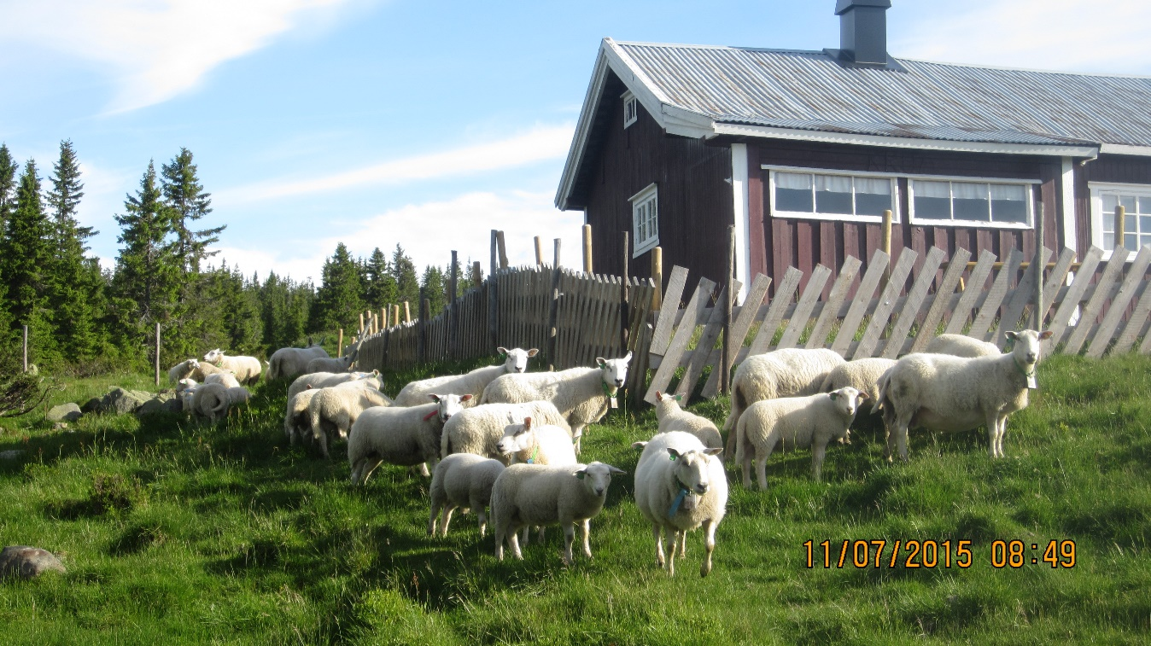

Slide 22
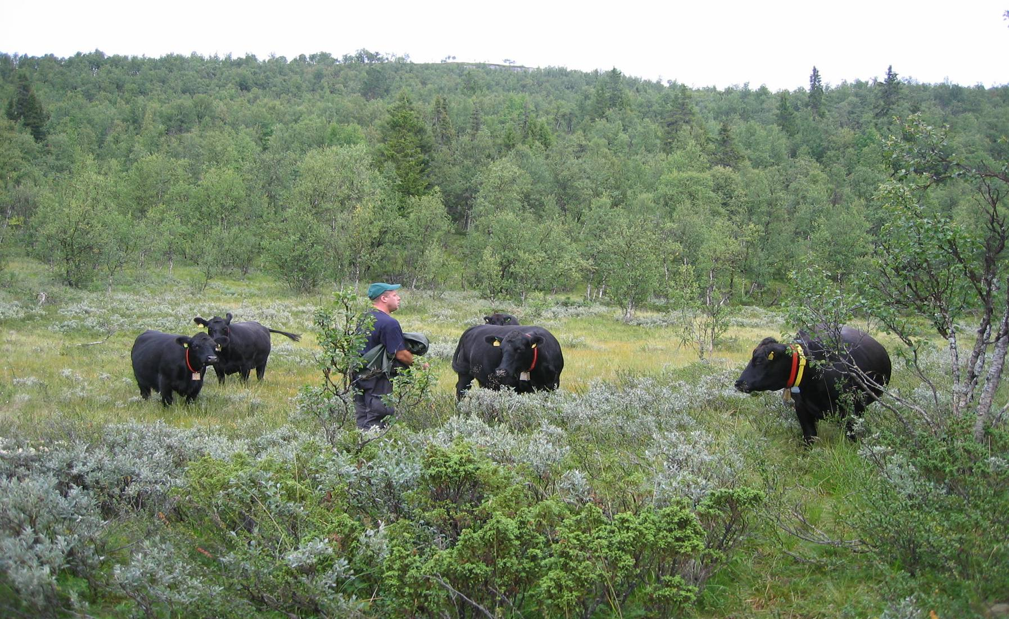
Storfe på beite

Slide 23
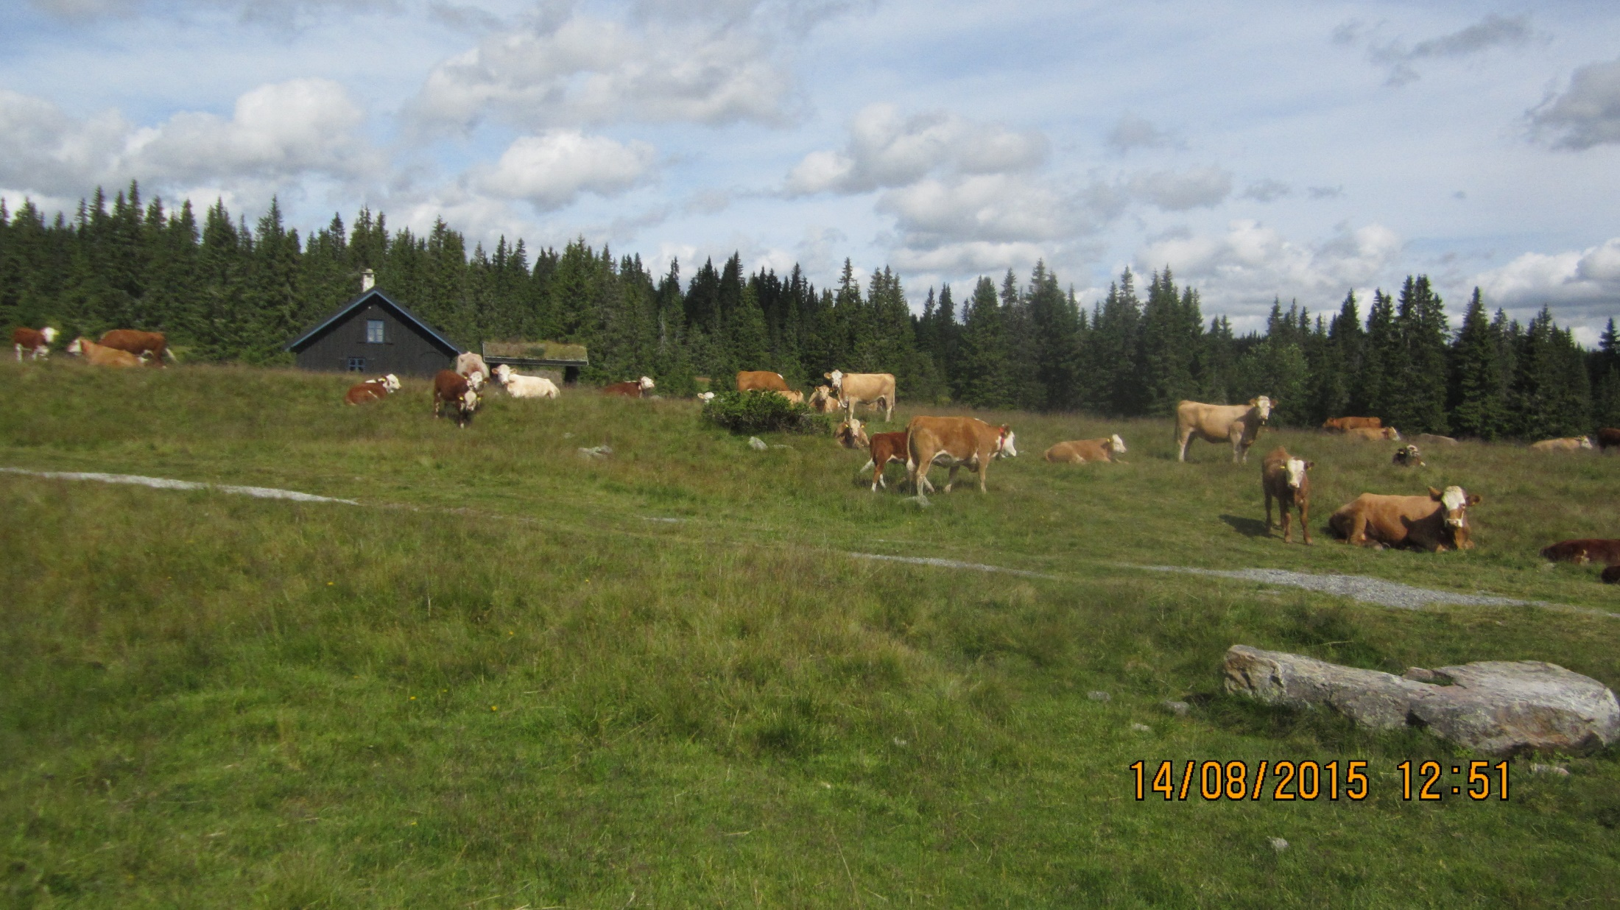
Takk for meg! ☺

